Slide 1
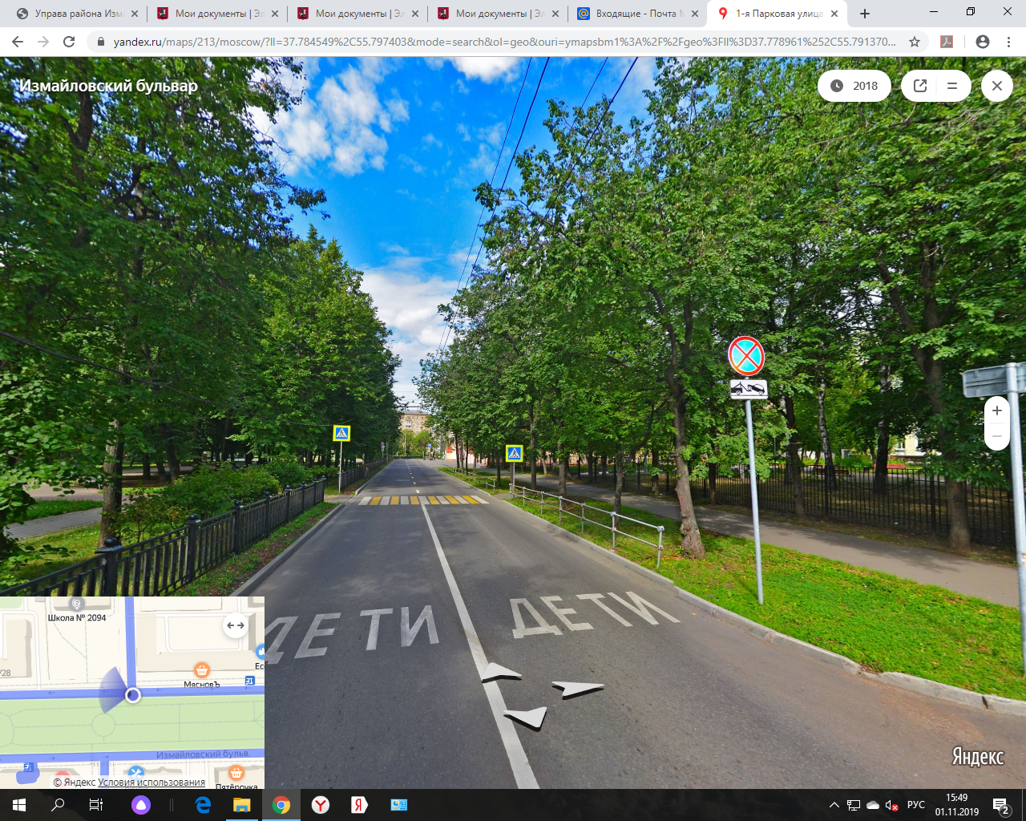
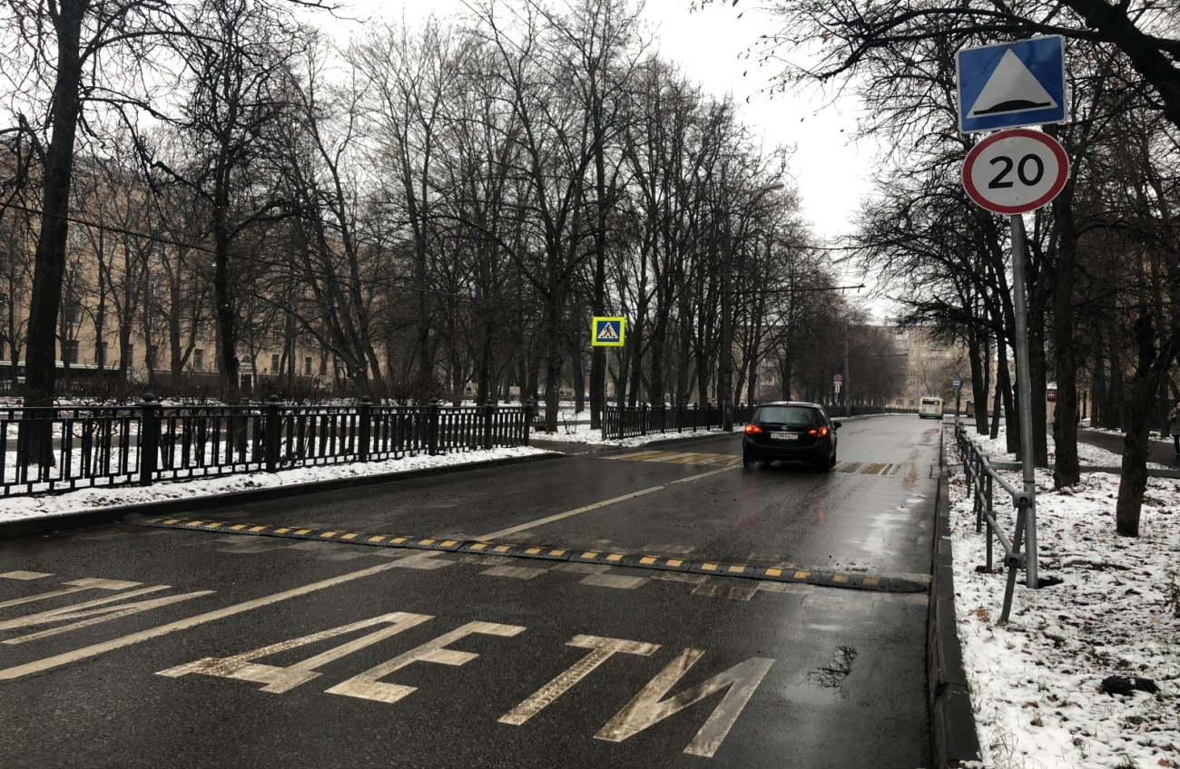
Измайловский б-р, д. 7 установка искусственных неровностей
Было
Стало

